Slide 1
ĐỒ ÁN TỐT NGHIỆP
CHUYÊN NGÀNH: KỸ THUẬT ĐIỀU KHIỂN VÀ TỰ ĐỘNG HÓA
Đề tài:
HỆ THỐNG BÃI GIỮ XE ỨNG DỤNG CÔNG NGHỆ RFID KẾT HỢP NHẬN DIỆN BIỂN SỐ
Giảng viên hướng dẫn: | TS.Nguyễn Hoàng Vân
Sinh viên thực hiện: | Đàm Khánh Hải
Mục tiêu:
Nghiên cứu thiết kế mô hình hệ thống bãi giữ xe bao gồm:
Thiết kế phần mềm quản lý và mô hình phần cứng.
Xử lý ảnh nhận dạng biển số
Ứng dụng công nghệ IoT vào bãi xe để giải quyết các vấn đề về đặt chỗ và giám sát thông minh.
Phạm vi ứng dụng:
Hệ thống chung cư, toà nhà, trung tâm thương mại, hoặc chủ quản lý bãi xe thương mại.
Nội dung:
Chương 1: Tổng quan về hệ thống bãi giữ xe.
Chương 2: Lựa chọn thiết bị và thiết kế phần cứng cho hệ thống.
Chương 3: Xây dựng thuật toán điều khiển hệ thống.
Chương 4: Xây dựng giao diện website bãi giữ xe.
Chương 5: Kết luận và hướng phát triển của đồ án.
Sinh viên thực hiện | Đàm Khánh Hải | TRƯỜNG ĐẠI HỌC GIAO THÔNG VẬN TẢI BỘ MÔN: ĐIỀU KHIỂN HỌC | HỆ THỐNG BÃI GIỮ XE ỨNG DỤNG CÔNG NGHỆ RFID KẾT HỢP NHẬN DIỆN BIỂN SỐ
Giảng viên hướng dẫn | TS. Nguyễn Hoàng Vân
Giảng viên đọc duyệt |  |  | Ngày | Tỉ lệ | Bản vẽ số: 1
Trưởng bộ môn | PGS.TS Nguyễn Văn Tiềm |  | 07/01/2023 |  | Số bản vẽ: 7

Slide 2
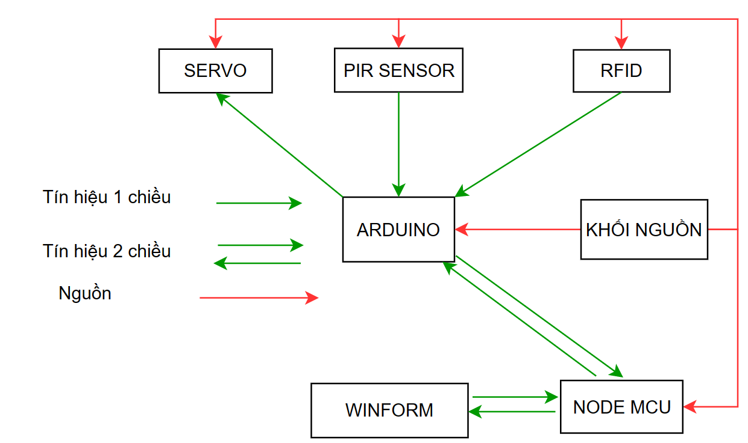
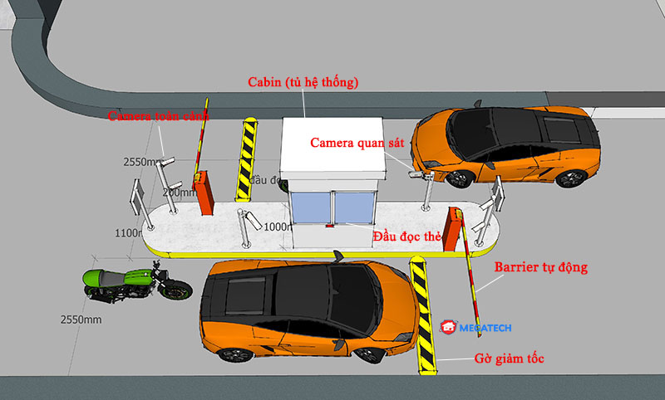
TỔNG QUAN HỆ THỐNG
SƠ ĐỒ KHỐI CỦA HỆ THỐNG
Hệ thống quản lý bãi gửi xe sử dụng công nghệ kiểm soát ra vào bằng thẻ từ.
Các thông tin về xe và chủ xe được ghi lại trên hệ thống giúp người quản lý dễ dàng điều hành bãi đỗ xe hơn.
Thực hiện được các báo cáo về số lượng xe ra vào, kiểm soát doanh thu cho bãi xe và nhiều tiện ích khác.
Sinh viên thực hiện | Đàm Khánh Hải | TRƯỜNG ĐẠI HỌC GIAO THÔNG VẬN TẢI BỘ MÔN: ĐIỀU KHIỂN HỌC | HỆ THỐNG BÃI GIỮ XE ỨNG DỤNG CÔNG NGHỆ RFID KẾT HỢP NHẬN DIỆN BIỂN SỐ
Giảng viên hướng dẫn | TS. Nguyễn Hoàng Vân
Giảng viên đọc duyệt |  |  | Ngày | Tỉ lệ | Bản vẽ số: 2
Trưởng bộ môn | PGS.TS Nguyễn Văn Tiềm |  | 07/01/2023 |  | Số bản vẽ: 7

Slide 3
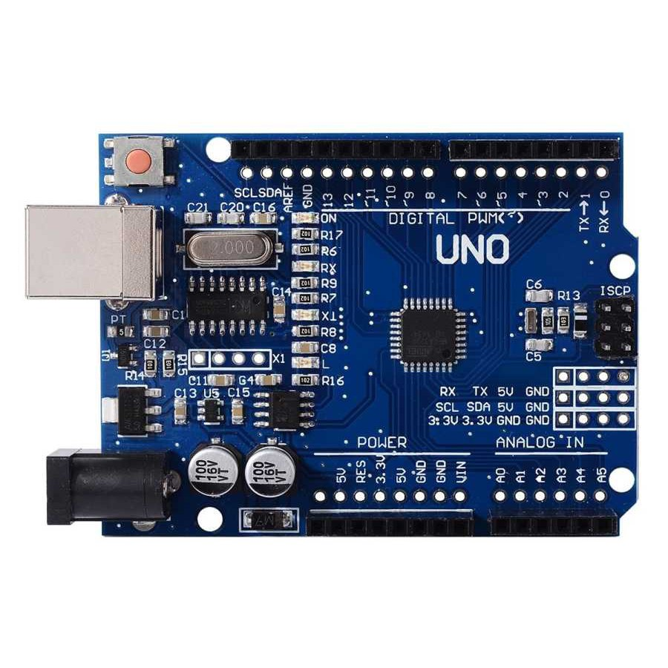
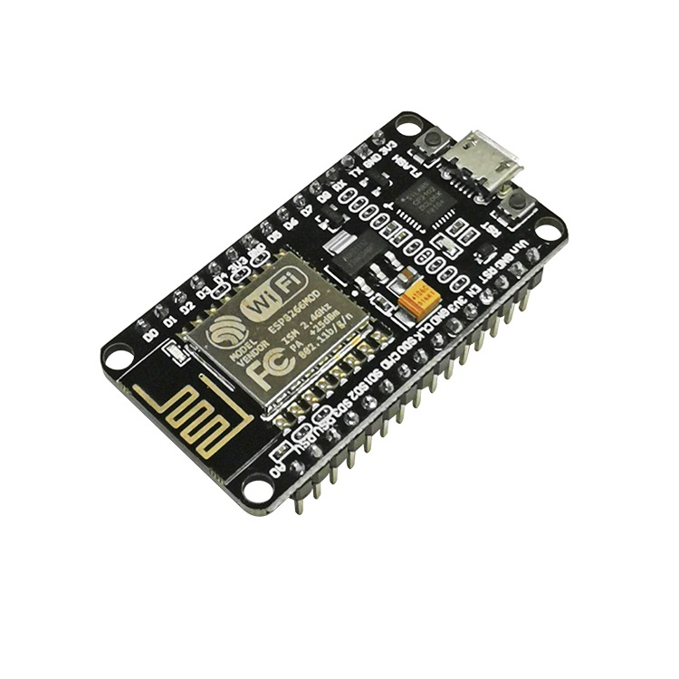
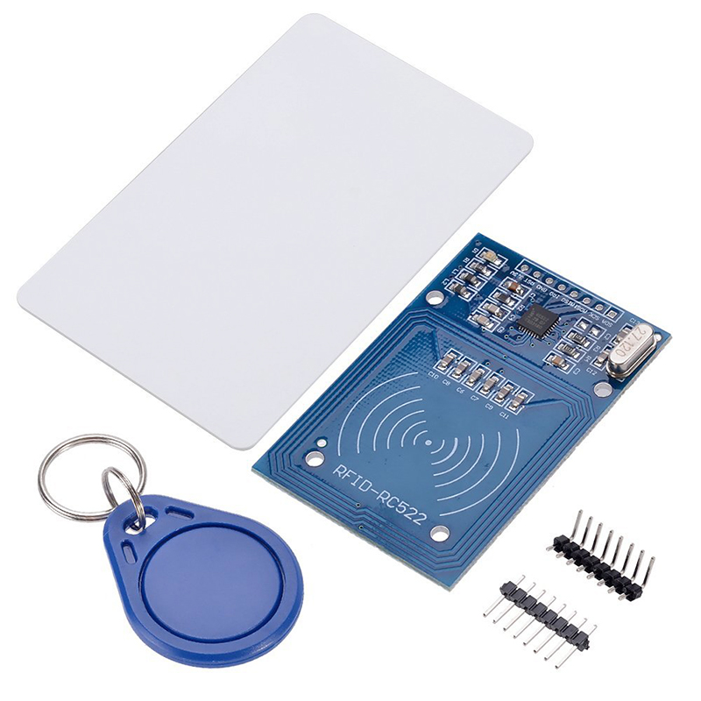
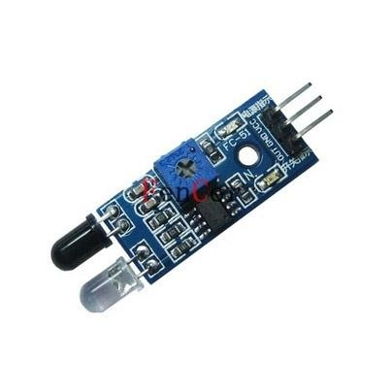
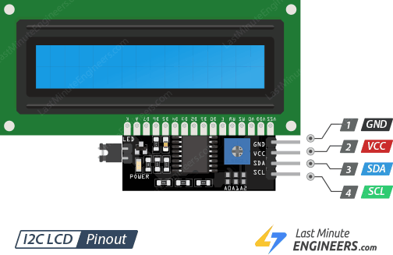
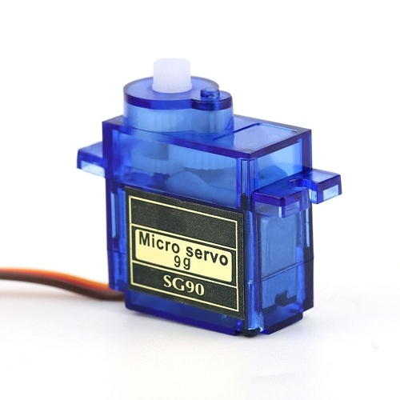
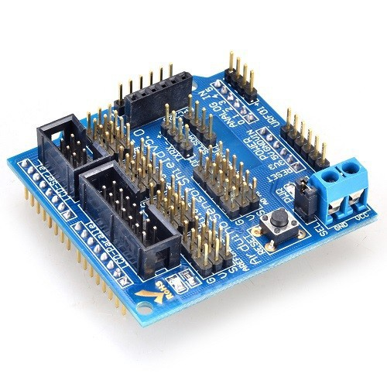
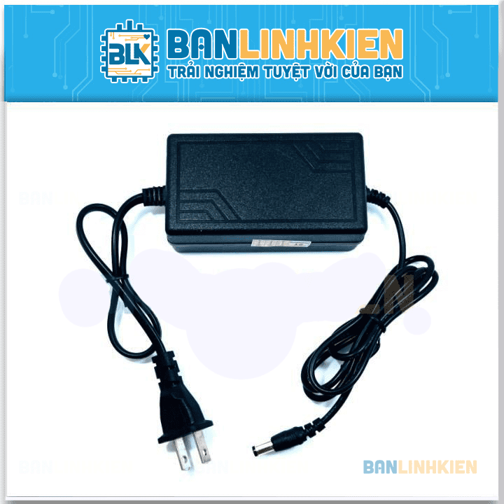
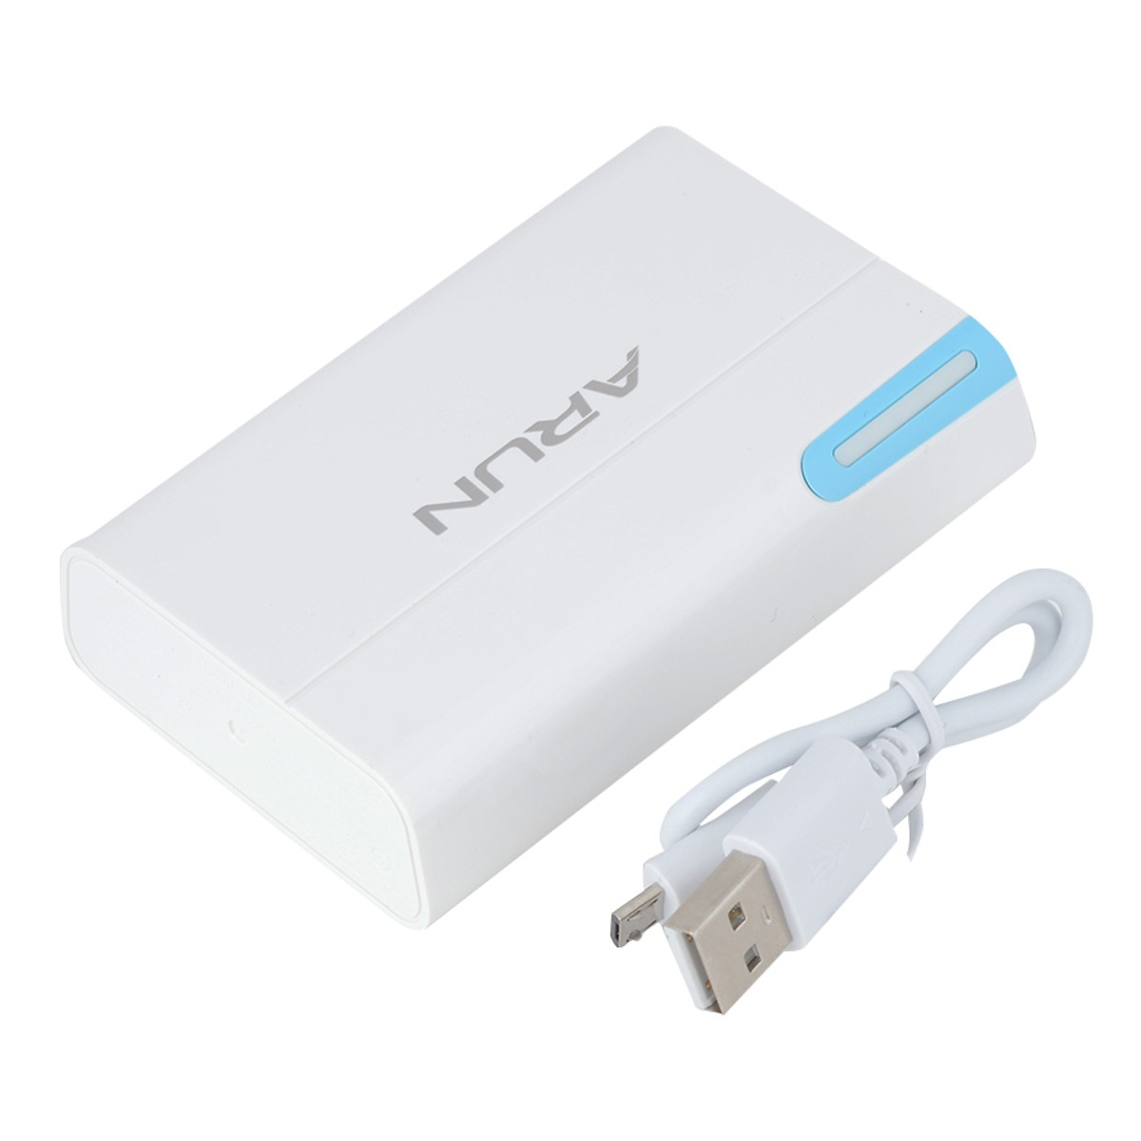
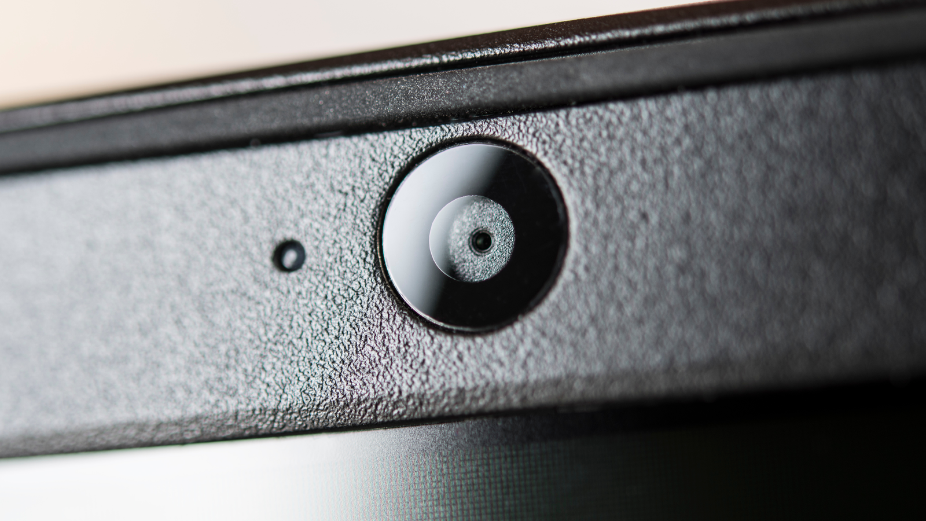
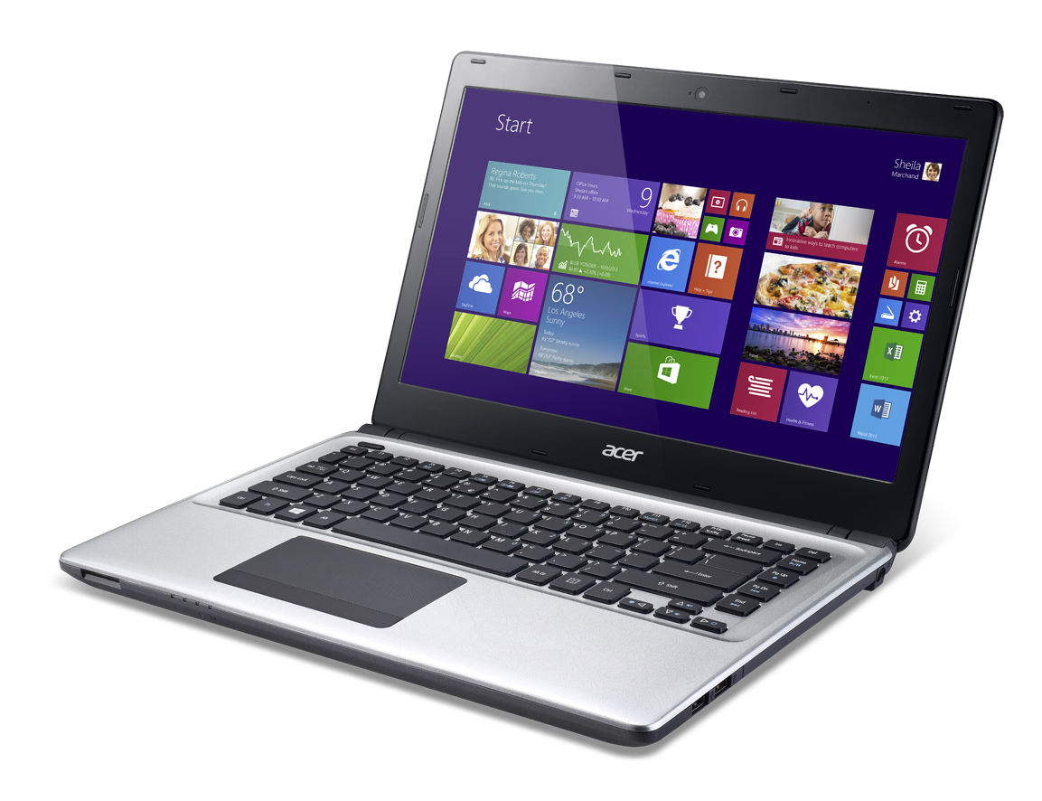


CÁC THIẾT BỊ VÀ PHẦN MỀM ĐƯỢC SỬ DỤNG
Arduino Uno R3
ESP8266 CP2102
RC522 RFID Module
Module cảm biến hồng ngoại phát hiện vật cản FC-51
Kit I2C giao tiếp và LCD 1602
Servo SG90
ARDUINO SENSOR SHIELD V5
Nguồn Adapter 5V4A DC5.5x2.1MM
Pin Sạc Dự Phòng Arun Y39s 8.400mAh
Camera tích hợp trên laptop
Laptop
Arduino IDE
Visual Studio
Sinh viên thực hiện | Đàm Khánh Hải | TRƯỜNG ĐẠI HỌC GIAO THÔNG VẬN TẢI BỘ MÔN: ĐIỀU KHIỂN HỌC | HỆ THỐNG BÃI GIỮ XE ỨNG DỤNG CÔNG NGHỆ RFID KẾT HỢP NHẬN DIỆN BIỂN SỐ
Giảng viên hướng dẫn | TS. Nguyễn Hoàng Vân
Giảng viên đọc duyệt |  |  | Ngày | Tỉ lệ | Bản vẽ số: 4
Trưởng bộ môn | PGS.TS Nguyễn Văn Tiềm |  | 07/01/2023 |  | Số bản vẽ: 7

Slide 4
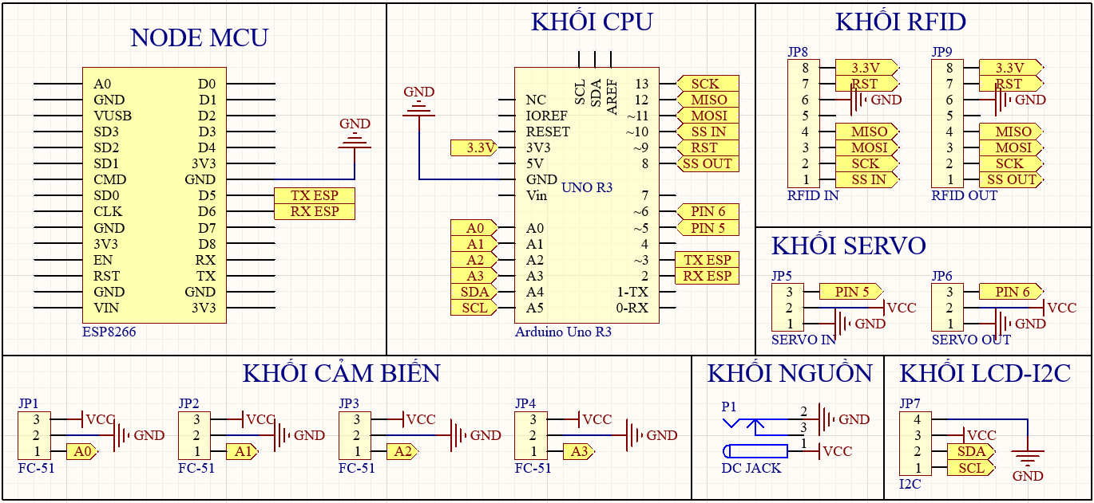
SƠ ĐỒ KẾT NỐI PHẦN CỨNG
Sinh viên thực hiện | Đàm Khánh Hải | TRƯỜNG ĐẠI HỌC GIAO THÔNG VẬN TẢI BỘ MÔN: ĐIỀU KHIỂN HỌC | HỆ THỐNG BÃI GIỮ XE ỨNG DỤNG CÔNG NGHỆ RFID KẾT HỢP NHẬN DIỆN BIỂN SỐ
Giảng viên hướng dẫn | TS. Nguyễn Hoàng Vân
Giảng viên đọc duyệt |  |  | Ngày | Tỉ lệ | Bản vẽ số: 3
Trưởng bộ môn | PGS.TS Nguyễn Văn Tiềm |  | 07/01/2023 |  | Số bản vẽ: 7

Slide 5
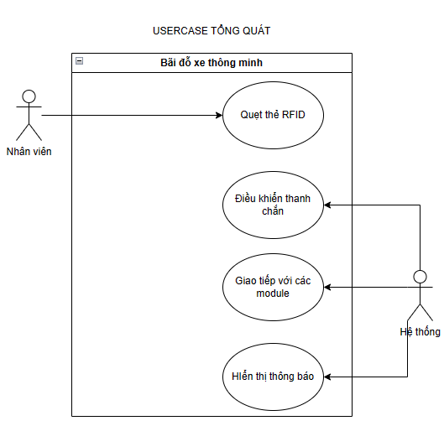
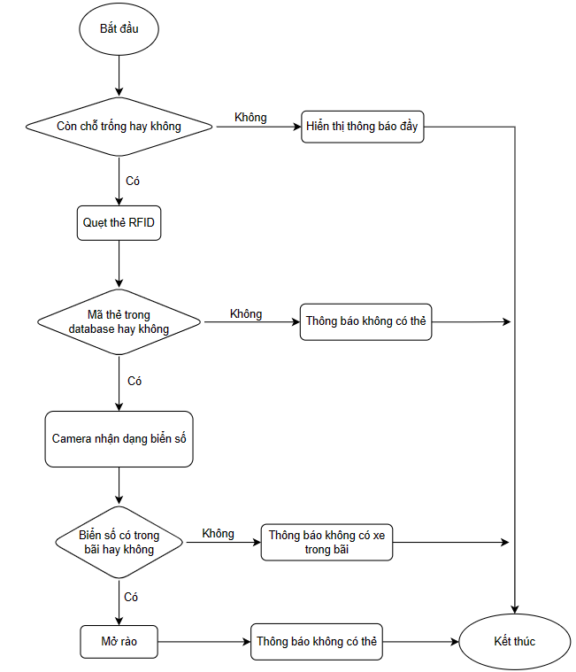
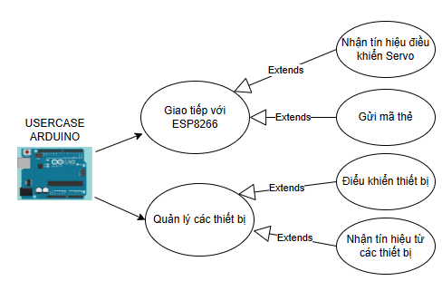
LƯU ĐỒ THUẬT TOÁN
PHÂN TÍCH CA SỬ DỤNG
Sinh viên thực hiện | Đàm Khánh Hải | TRƯỜNG ĐẠI HỌC GIAO THÔNG VẬN TẢI BỘ MÔN: ĐIỀU KHIỂN HỌC | HỆ THỐNG BÃI GIỮ XE ỨNG DỤNG CÔNG NGHỆ RFID KẾT HỢP NHẬN DIỆN BIỂN SỐ
Giảng viên hướng dẫn | TS. Nguyễn Hoàng Vân
Giảng viên đọc duyệt |  |  | Ngày | Tỉ lệ | Bản vẽ số: 5
Trưởng bộ môn | PGS.TS Nguyễn Văn Tiềm |  | 07/01/2023 |  | Số bản vẽ: 7

Slide 6
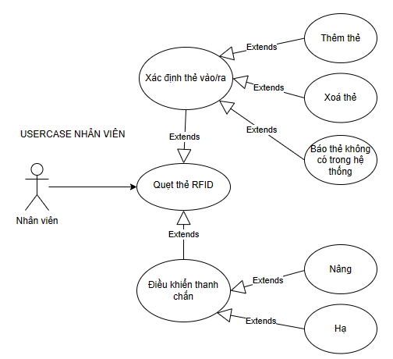
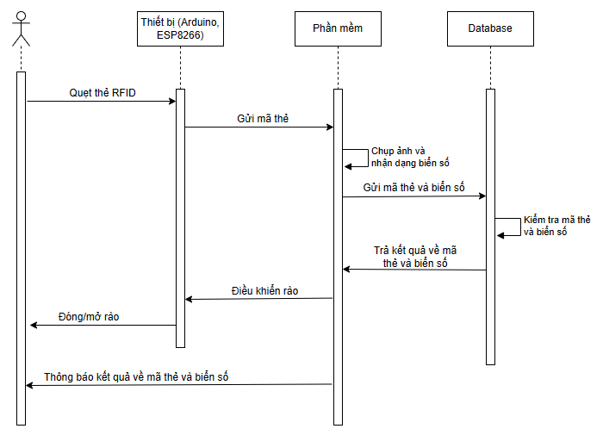
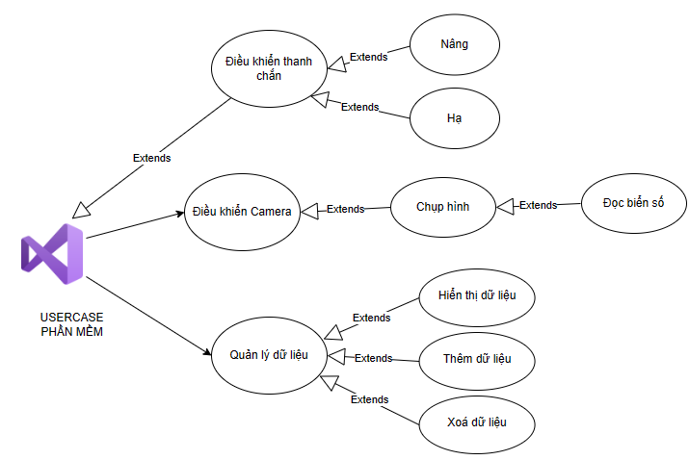
PHÂN TÍCH CA SỬ DỤNG
BIỂU ĐỒ TUẦN TỰ
Sinh viên thực hiện | Đàm Khánh Hải | TRƯỜNG ĐẠI HỌC GIAO THÔNG VẬN TẢI BỘ MÔN: ĐIỀU KHIỂN HỌC | HỆ THỐNG BÃI GIỮ XE ỨNG DỤNG CÔNG NGHỆ RFID KẾT HỢP NHẬN DIỆN BIỂN SỐ
Giảng viên hướng dẫn | TS. Nguyễn Hoàng Vân
Giảng viên đọc duyệt |  |  | Ngày | Tỉ lệ | Bản vẽ số: 6
Trưởng bộ môn | PGS.TS Nguyễn Văn Tiềm |  | 07/01/2023 |  | Số bản vẽ: 7

Slide 7
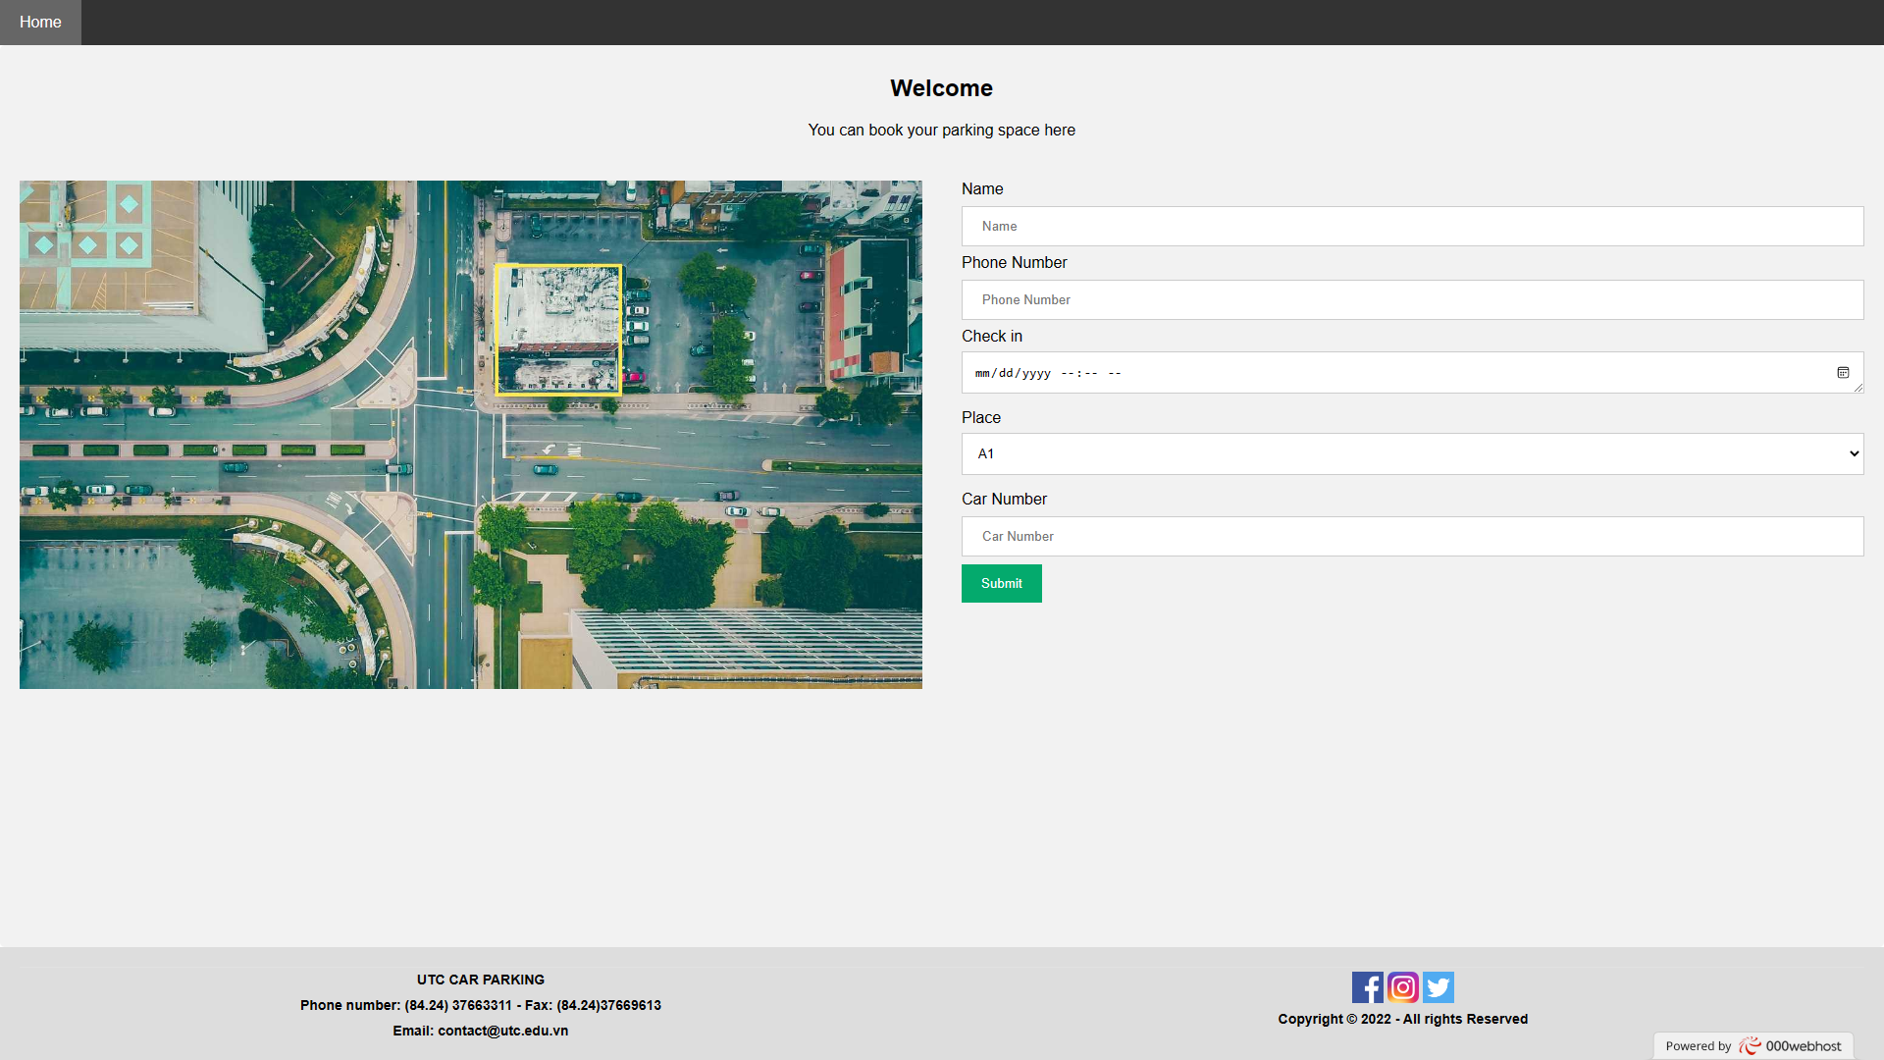
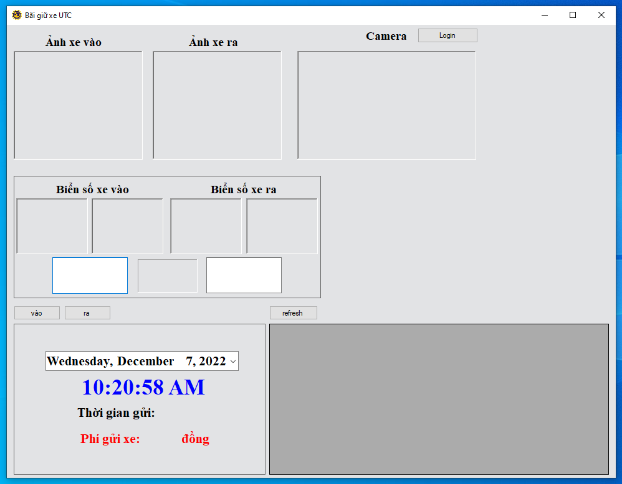
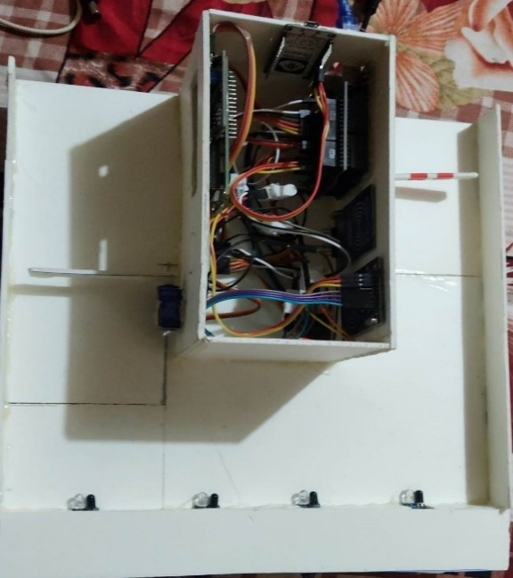
GIAO DIỆN WEB
GIAO DIỆN PHẦN MỀM
Kết quả đạt được
Kiến thức về phần cứng, các chuẩn giao tiếp, thuật toán xử lý ảnh.
Lập trình web, arduino, C#.
Ứng dụng được nhiều công cụ hỗ trợ trên Visual Studio.
Hướng phát triển của đề tài
Chức năng xem lịch sử thời gian quẹt thẻ, khi xe đi ra, vào.
Chức năng tự động nhận dạng biển số, nhận diện người lái xe cho phần mềm quản lý.
Sử dụng pin năng lượng mặt trời
MÔ HÌNH THỰC NGHIỆM
Sinh viên thực hiện | Đàm Khánh Hải | TRƯỜNG ĐẠI HỌC GIAO THÔNG VẬN TẢI BỘ MÔN: ĐIỀU KHIỂN HỌC | HỆ THỐNG BÃI GIỮ XE ỨNG DỤNG CÔNG NGHỆ RFID KẾT HỢP NHẬN DIỆN BIỂN SỐ
Giảng viên hướng dẫn | TS. Nguyễn Hoàng Vân
Giảng viên đọc duyệt |  |  | Ngày | Tỉ lệ | Bản vẽ số: 7
Trưởng bộ môn | PGS.TS Nguyễn Văn Tiềm |  | 07/01/2023 |  | Số bản vẽ: 7

